Slide 1







Microsoft Fabric
Learn / Plan Workshop / 概要
Microsoft Fabric
Plan Workshop
Fabric
Plan
参加者向け概要
Power BI
OneLake
Lab00–09 / 日本語版
SQL database
Semantic model
独立した非公式のコミュニティ教材
Jiayi Yang, Swarm Data SE
出典: README.md
01
Notes:
Microsoft Fabric
Plan Workshop
参加者向けの概要資料。詳細な操作は正本 Markdown を参照。
出典: https://github.com/yang-jiayi/FabricPlanWorkshop/blob/main/README.md
原典: Diego Diaz / Fabric Planning Lab。日本語版制作: Jiayi Yang, Swarm Data SE。
参加者向け出典 SHA256: 554c834f1613e63d4ebd1fef3ca868320ed05e4d2c87e11f50032f760bf47c40
presentation-exclude 範囲 / 解答 / 講師用資料は採用しない。

Slide 2

Microsoft Fabric
Learn / Plan Workshop / 目的
このワークショップで身につけること
計画を組み立てる
前提を比較する
全社目標の配賦 / 入力 / レビュー / 承認
Optimizer / 統計予測 / シナリオ
保存結果を確かめる
自社の検証条件を決める
書き戻しログと SQL の実データを照合
容量 / 課金 / 権限 / PoC の成功条件
Jiayi Yang, Swarm Data SE
出典: README.md
02
Notes:
このワークショップで身につけること
参加者向けの概要資料。詳細な操作は正本 Markdown を参照。
出典: https://github.com/yang-jiayi/FabricPlanWorkshop/blob/main/README.md
原典: Diego Diaz / Fabric Planning Lab。日本語版制作: Jiayi Yang, Swarm Data SE。
参加者向け出典 SHA256: 554c834f1613e63d4ebd1fef3ca868320ed05e4d2c87e11f50032f760bf47c40
presentation-exclude 範囲 / 解答 / 講師用資料は採用しない。

Slide 3

Microsoft Fabric
Learn / Plan Workshop / シナリオ
Harborlight Provisions の計画業務
現在の業務
経営陣の目標
演習で取り組むこと
40 枚の Excel シート
地域が入力 / 本社が集計
数式と版の整合性が課題
FY25 売上: 約 $25.9M
FY26 売上目標: $30M
売上総利益目標: $12.5M
目標を明細へ配賦
現場の前提を調整
見通しと実績を区別
補足
架空企業のサンプルです。USD / FY の設定を保ち, 自社データとは区別します。
Jiayi Yang, Swarm Data SE
出典: labs/00-prerequisites.md
03
Notes:
Harborlight Provisions の計画業務
参加者向けの概要資料。詳細な操作は正本 Markdown を参照。
出典: https://github.com/yang-jiayi/FabricPlanWorkshop/blob/main/labs/00-prerequisites.md
原典: Diego Diaz / Fabric Planning Lab。日本語版制作: Jiayi Yang, Swarm Data SE。
参加者向け出典 SHA256: 60ce0772399c29b43d1bab42a622c0d96102adf8a5c5c4cbc4cd10103d00408d
presentation-exclude 範囲 / 解答 / 講師用資料は採用しない。

Slide 4
Microsoft Fabric
Learn / Plan Workshop / アーキテクチャ
実績を参照し, 計画を別の保存先へつなぐ
Power BI
Semantic model
主 Plan
PBIX をインポート
既存レポートも作成
実績 / 業務指標の参照元
接続先は 1 つ
Lab01–06 / 08
Planning sheet / Intelligence
Writeback
後続分析との接続を明示する
SQL database
SQL テーブルを後続モデルで使う場合は
接続 / テーブル追加 / 更新を構成
Lab04 の Forecast を保存
Plan のメタデータとは別
重要
標準の SQL 書き戻しだけで, 元モデルや既存レポートが自動更新されるわけではありません。
Jiayi Yang, Swarm Data SE
出典: README.md
04
Notes:
実績を参照し, 計画を別の保存先へつなぐ
参加者向けの概要資料。詳細な操作は正本 Markdown を参照。
出典: https://github.com/yang-jiayi/FabricPlanWorkshop/blob/main/README.md
原典: Diego Diaz / Fabric Planning Lab。日本語版制作: Jiayi Yang, Swarm Data SE。
参加者向け出典 SHA256: 554c834f1613e63d4ebd1fef3ca868320ed05e4d2c87e11f50032f760bf47c40
presentation-exclude 範囲 / 解答 / 講師用資料は採用しない。

Slide 5
Microsoft Fabric
Learn / Plan Workshop / データの意味
「参照」と「編集可能なコピー」を分ける
From Sheets = 参照
Copy = 独立した入力
同じ Plan 内のシートを参照
参照元の変更を受け取る
例: Plan Intro → Intelligence
コピー後は編集可能な系列
元シートとは自動同期しない
例: Optimizer 用の Sales Plan
重要
実績 / 計画 / Forecast は, 表示名だけでなく参照元・期間・粒度まで確認します。
Jiayi Yang, Swarm Data SE
出典: labs/03-optimizer.md
05
Notes:
「参照」と「編集可能なコピー」を分ける
参加者向けの概要資料。詳細な操作は正本 Markdown を参照。
出典: https://github.com/yang-jiayi/FabricPlanWorkshop/blob/main/labs/03-optimizer.md
原典: Diego Diaz / Fabric Planning Lab。日本語版制作: Jiayi Yang, Swarm Data SE。
参加者向け出典 SHA256: 4203cc0bfec929b2fe3ed4d69edf4e4088326272fbf83eda0ed02aae1876fec6
presentation-exclude 範囲 / 解答 / 講師用資料は採用しない。

Slide 6
Microsoft Fabric
Learn / Plan Workshop / 学習経路
Lab00–09 の進め方
Lab00 / 15 分
Lab01 / 20 分
Lab02 / 25 分
Lab03 / 15 分
事前準備
最初のシート
配賦と共同作業
Optimizer
Lab04 / 25 分
Lab05 / 25 分
Lab06 / 25 分
Lab08 / 15 分
見通しと書き戻し
損益とシナリオ
Intelligence
容量とガバナンス
任意: Lab07 PowerTable / 30 分 発展: Lab09 / 45〜60 分 + データ準備
補足
基本ルートは 165 分が目安。集合開催 180 分は一部を別回へ分け, デモと入力を組み合わせます。
Jiayi Yang, Swarm Data SE
出典: README.md
06
Notes:
Lab00–09 の進め方
参加者向けの概要資料。詳細な操作は正本 Markdown を参照。
出典: https://github.com/yang-jiayi/FabricPlanWorkshop/blob/main/README.md
原典: Diego Diaz / Fabric Planning Lab。日本語版制作: Jiayi Yang, Swarm Data SE。
参加者向け出典 SHA256: 554c834f1613e63d4ebd1fef3ca868320ed05e4d2c87e11f50032f760bf47c40
presentation-exclude 範囲 / 解答 / 講師用資料は採用しない。

Slide 7
Microsoft Fabric
Learn / Plan Workshop / 受講準備
開始前に用意するもの
環境とデータ
知識と役割
Fabric F2 以上または試用容量
Edge / Chrome
公式 Northwind_FMCG.pbix
Excel ピボット / 損益の基本
Power BI の Semantic model
作成・接続・入力・閲覧の担当を区別
重要
F2 は製品上の前提であり, 10〜20 名の推奨容量ではありません。Lab09 には追加条件があります。
Jiayi Yang, Swarm Data SE
出典: README.md
07
Notes:
開始前に用意するもの
参加者向けの概要資料。詳細な操作は正本 Markdown を参照。
出典: https://github.com/yang-jiayi/FabricPlanWorkshop/blob/main/README.md
原典: Diego Diaz / Fabric Planning Lab。日本語版制作: Jiayi Yang, Swarm Data SE。
参加者向け出典 SHA256: 554c834f1613e63d4ebd1fef3ca868320ed05e4d2c87e11f50032f760bf47c40
presentation-exclude 範囲 / 解答 / 講師用資料は採用しない。

Slide 8
Microsoft Fabric
Learn / Plan Workshop / 費用と安全
Plan を開く前に, 課金の条件を確認
セッションは途中で終了できません
Plan の作成 / 編集 / 閲覧など, 操作に応じて開始・昇格します。
公式例: Planner の 30 日間の 1 セッションは 847 CU 時間。
Fabric SQL / OneLake / XMLA の消費は別に考慮します。
注意
容量の停止や Plan の削除でセッション課金はなくなりません。操作前に管理者と確認します。
Jiayi Yang, Swarm Data SE
出典: labs/00-prerequisites.md
08
Notes:
Plan を開く前に, 課金の条件を確認
参加者向けの概要資料。詳細な操作は正本 Markdown を参照。
出典: https://github.com/yang-jiayi/FabricPlanWorkshop/blob/main/labs/00-prerequisites.md
原典: Diego Diaz / Fabric Planning Lab。日本語版制作: Jiayi Yang, Swarm Data SE。
参加者向け出典 SHA256: 60ce0772399c29b43d1bab42a622c0d96102adf8a5c5c4cbc4cd10103d00408d
presentation-exclude 範囲 / 解答 / 講師用資料は採用しない。
課金単位: クリック 1 回の料金ではなく, 操作で開始する Planner セッションの総消費量。
公式資料は 30 日間（730 時間）と表記し試算に 730 時間を使用。暦の 30 日間は 720 時間。
実際の期限と請求は対象環境の課金情報で確認する。

Slide 9
Microsoft Fabric
Learn / Plan Workshop / Lab00 / 15 分
演習対象と権限を確認する
1
演習用 Workspace / フォルダー
最小権限で準備
本番環境ではないことを確認
2
容量 / Tenant settings / XMLA
作成担当: Member / Admin
入力・閲覧者には必要な権限のみ
環境固有の設定を確認
管理者と設定・適用範囲・余力を確認
3
操作別の権限
接続担当者にはモデルの Read / Build
注意
アカウント / Tenant ID / 資格情報 / 顧客データを, 教材・画像・公開ログへ含めません。
Jiayi Yang, Swarm Data SE
出典: labs/00-prerequisites.md
09
Notes:
演習対象と権限を確認する
参加者向けの概要資料。詳細な操作は正本 Markdown を参照。
出典: https://github.com/yang-jiayi/FabricPlanWorkshop/blob/main/labs/00-prerequisites.md
原典: Diego Diaz / Fabric Planning Lab。日本語版制作: Jiayi Yang, Swarm Data SE。
参加者向け出典 SHA256: 60ce0772399c29b43d1bab42a622c0d96102adf8a5c5c4cbc4cd10103d00408d
presentation-exclude 範囲 / 解答 / 講師用資料は採用しない。

Slide 10
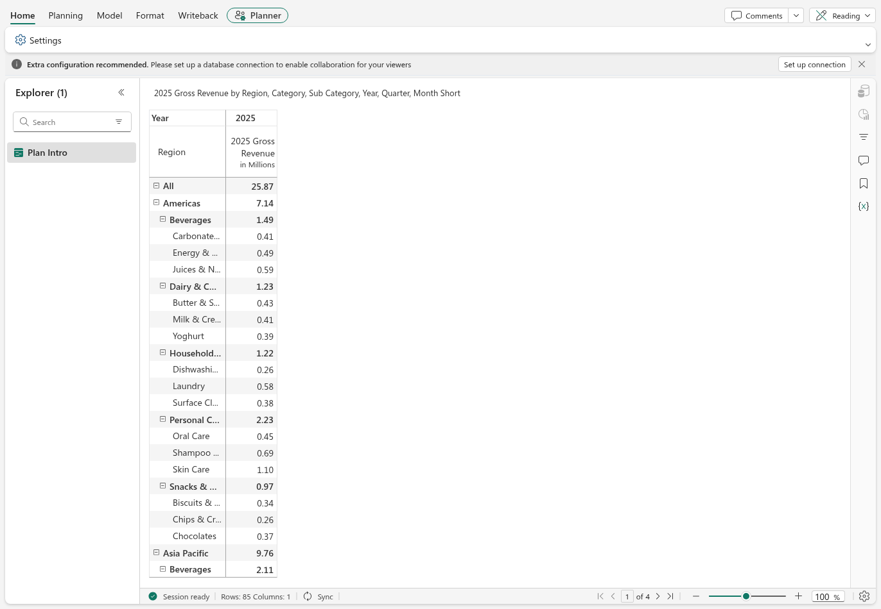
Microsoft Fabric
Learn / Plan Workshop / Lab01 / 20 分
最初の Planning sheet を作成する
1
PBIX をインポート
レポートとモデルを作成
2
Plan をモデルへ接続
New Planning Sheet
3
フィールドを配置
Rows / Columns / Values
教材の操作画面例 / 詳細は Lab の画像を拡大して確認
重要
接続済みのモデル名は変更しません。接続先も後から付け替えません。
Jiayi Yang, Swarm Data SE
出典: labs/01-environment-and-first-sheet.md
10
Notes:
最初の Planning sheet を作成する
参加者向けの概要資料。詳細な操作は正本 Markdown を参照。
出典: https://github.com/yang-jiayi/FabricPlanWorkshop/blob/main/labs/01-environment-and-first-sheet.md
原典: Diego Diaz / Fabric Planning Lab。日本語版制作: Jiayi Yang, Swarm Data SE。
参加者向け出典 SHA256: a5806b1c8937e0ab7a9ef3a4ffe8495ba563b0177b723c350746b93754565e16
presentation-exclude 範囲 / 解答 / 講師用資料は採用しない。

Slide 11
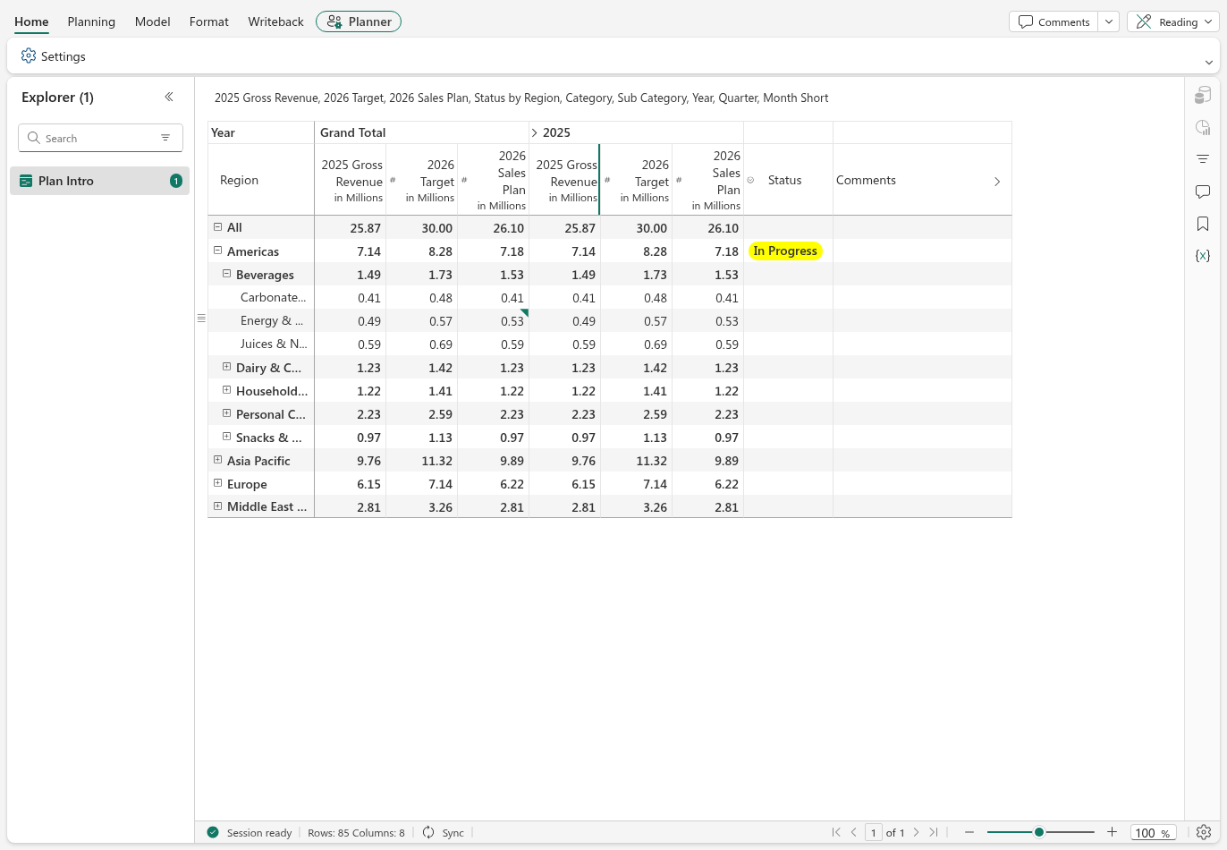
Microsoft Fabric
Learn / Plan Workshop / Lab02 / 25 分
目標の配賦から共同作業へ
1
トップダウンで配賦
目標額を明細へ展開
2
確定した期間をロック
残る期間で差額を調整
3
入力 / コメント / 承認
申請と承認段階を区別
教材の操作画面例 / 詳細は Lab の画像を拡大して確認
重要
「2026」の系列名を付けても日付キーは変わりません。この演習では 2025 年の時間軸を使います。
Jiayi Yang, Swarm Data SE
出典: labs/02-allocation-and-collaboration.md
11
Notes:
目標の配賦から共同作業へ
参加者向けの概要資料。詳細な操作は正本 Markdown を参照。
出典: https://github.com/yang-jiayi/FabricPlanWorkshop/blob/main/labs/02-allocation-and-collaboration.md
原典: Diego Diaz / Fabric Planning Lab。日本語版制作: Jiayi Yang, Swarm Data SE。
参加者向け出典 SHA256: e836ad078885d054bc62b766903efdb4cd51f3bbf7bf485c03103d0084b85510
presentation-exclude 範囲 / 解答 / 講師用資料は採用しない。

Slide 12
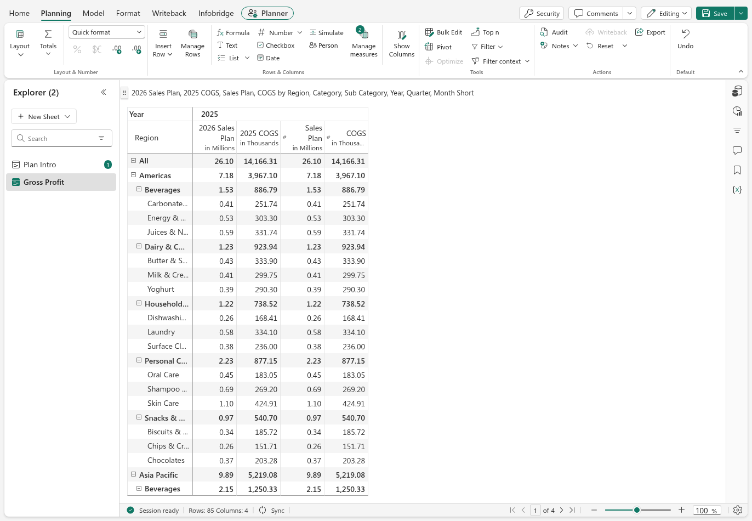
Microsoft Fabric
Learn / Plan Workshop / Lab03 / 15 分
Optimizer で目標から入力を逆算する
1
変更可能な入力を用意
Sales Plan / COGS をコピー
2
利益の式と目標を指定
Gross Profit: $12.5M
3
結果と制約を確認
目標達成と業務妥当性は別
教材の操作画面例 / 詳細は Lab の画像を拡大して確認
重要
売上総利益の達成は, 売上 $30M との同時達成を意味しません。必要な制約を別に設計します。
Jiayi Yang, Swarm Data SE
出典: labs/03-optimizer.md
12
Notes:
Optimizer で目標から入力を逆算する
参加者向けの概要資料。詳細な操作は正本 Markdown を参照。
出典: https://github.com/yang-jiayi/FabricPlanWorkshop/blob/main/labs/03-optimizer.md
原典: Diego Diaz / Fabric Planning Lab。日本語版制作: Jiayi Yang, Swarm Data SE。
参加者向け出典 SHA256: 4203cc0bfec929b2fe3ed4d69edf4e4088326272fbf83eda0ed02aae1876fec6
presentation-exclude 範囲 / 解答 / 講師用資料は採用しない。

Slide 13
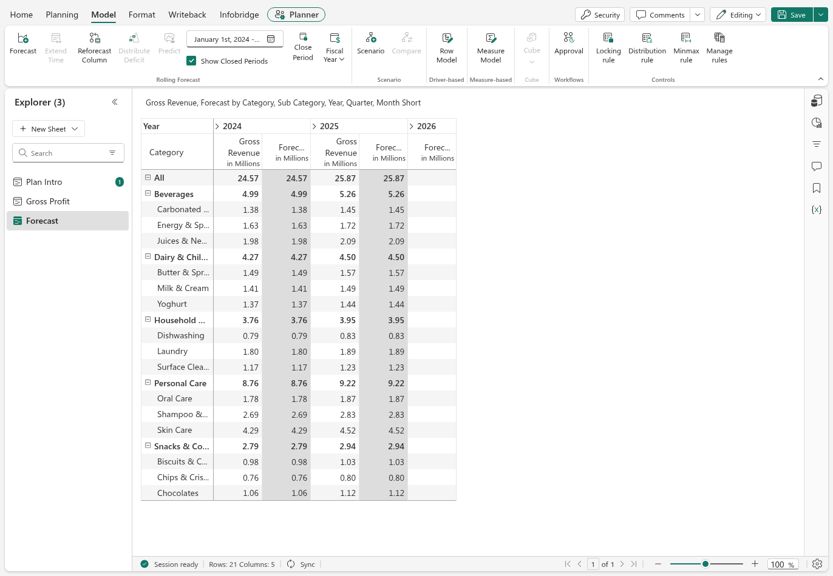
Microsoft Fabric
Learn / Plan Workshop / Lab04 / 25 分
統計予測からローリング見通しへ
1
過去 24 か月を準備
年度限定なしの Gross Revenue
2
Predict で統計予測
前提・期間・生成結果を確認
3
確定期間を更新
Close Period till / 期間延長
教材の操作画面例 / 詳細は Lab の画像を拡大して確認
補足
画像は予測生成前です。予測値や行数はデータ・期間・設定に依存する出力例です。
Jiayi Yang, Swarm Data SE
出典: labs/04-forecast-and-writeback.md
13
Notes:
統計予測からローリング見通しへ
参加者向けの概要資料。詳細な操作は正本 Markdown を参照。
出典: https://github.com/yang-jiayi/FabricPlanWorkshop/blob/main/labs/04-forecast-and-writeback.md
原典: Diego Diaz / Fabric Planning Lab。日本語版制作: Jiayi Yang, Swarm Data SE。
参加者向け出典 SHA256: 31a12cc5a3d9b3fd4911c1c2565244dd17c8711bfd32806a443bea010505e7a2
presentation-exclude 範囲 / 解答 / 講師用資料は採用しない。

Slide 14
Microsoft Fabric
Learn / Plan Workshop / Lab04 / 保存
ログの成功だけでなく, SQL の値を照合
Forecast
Writeback Logs
SQL database
保存する系列 / 期間
Scenario を確認
宛先 / 対象操作
成功・失敗を確認
保存値を同じキーで照合
件数 / 金額 / 精度
画面上の値 → 書き戻し設定 → ログ → 保存先の実データ
重要
元モデルへの自動反映ではありません。履歴の形式と, 現在値を示す条件を確認します。
Jiayi Yang, Swarm Data SE
出典: labs/04-forecast-and-writeback.md
14
Notes:
ログの成功だけでなく, SQL の値を照合
参加者向けの概要資料。詳細な操作は正本 Markdown を参照。
出典: https://github.com/yang-jiayi/FabricPlanWorkshop/blob/main/labs/04-forecast-and-writeback.md
原典: Diego Diaz / Fabric Planning Lab。日本語版制作: Jiayi Yang, Swarm Data SE。
参加者向け出典 SHA256: 31a12cc5a3d9b3fd4911c1c2565244dd17c8711bfd32806a443bea010505e7a2
presentation-exclude 範囲 / 解答 / 講師用資料は採用しない。

Slide 15
Microsoft Fabric
Learn / Plan Workshop / Lab05 / 25 分
損益モデルとシナリオを比較する
数量加重単価で組み立てる
Base とシナリオを比較する
Invoice ID / Month の末端値を照合
数量の重みで単価を集計
同じ範囲の元売上と再計算値を比較
数量 / 単価 / 費用の前提を変更
同じ期間・地域・粒度で比較
保存・再読込後も入力と結果を確認
注意
単価の単純平均や月次単価の合計を年次単価にしません。P&L Measures と別テーブルを混ぜません。
Jiayi Yang, Swarm Data SE
出典: labs/05-pl-models-and-scenarios.md
15
Notes:
損益モデルとシナリオを比較する
参加者向けの概要資料。詳細な操作は正本 Markdown を参照。
出典: https://github.com/yang-jiayi/FabricPlanWorkshop/blob/main/labs/05-pl-models-and-scenarios.md
原典: Diego Diaz / Fabric Planning Lab。日本語版制作: Jiayi Yang, Swarm Data SE。
参加者向け出典 SHA256: 2b78af55965141a80004fa391808d7abac5d19a509b3845c0348b2ab8eabb295
presentation-exclude 範囲 / 解答 / 講師用資料は採用しない。

Slide 16
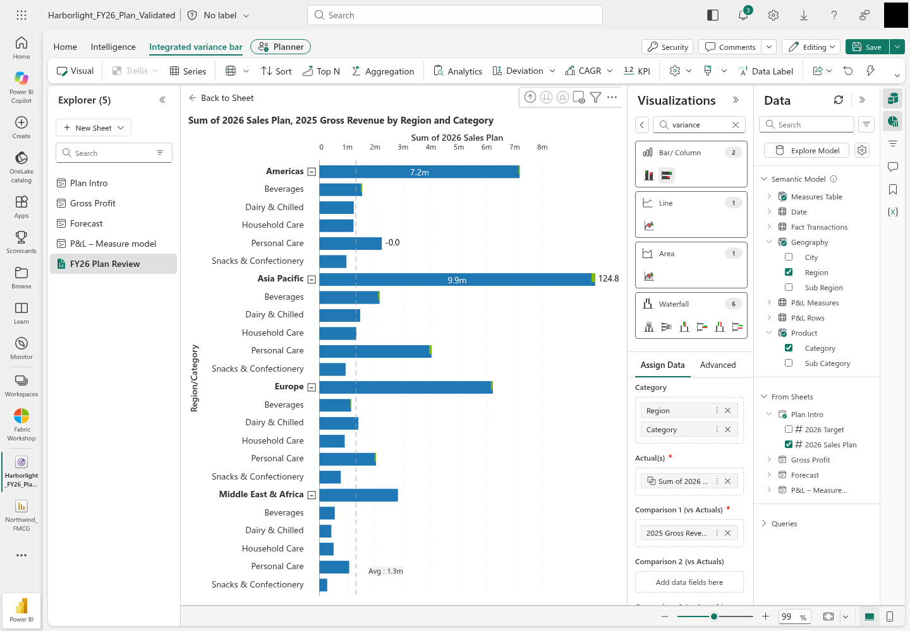
Microsoft Fabric
Learn / Plan Workshop / Lab06 / 25 分
Intelligence で計画と実績を可視化
1
Plan Intro を埋め込む
同じ Plan の Intelligence 内
2
参照元を分けて指定
From Sheets / モデル実績
3
差異 / KPI を確認
同じ地域・製品・期間で比較
教材の操作画面例 / 詳細は Lab の画像を拡大して確認
重要
入力を変えて連動するのは, その入力系列を参照するビジュアルです。モデル実績は変わりません。
Jiayi Yang, Swarm Data SE
出典: labs/06-intelligence-canvas.md
16
Notes:
Intelligence で計画と実績を可視化
参加者向けの概要資料。詳細な操作は正本 Markdown を参照。
出典: https://github.com/yang-jiayi/FabricPlanWorkshop/blob/main/labs/06-intelligence-canvas.md
原典: Diego Diaz / Fabric Planning Lab。日本語版制作: Jiayi Yang, Swarm Data SE。
参加者向け出典 SHA256: cc28bb2349a638f004cdfb4bd8b798d77ed3fbda53802bf1567f7e5e6139b905
presentation-exclude 範囲 / 解答 / 講師用資料は採用しない。

Slide 17
Microsoft Fabric
Learn / Plan Workshop / Lab07 / 任意 30 分
PowerTable は独立した資産台帳の演習
公式サンプル XLSX
別 Plan
専用 SQL database
Locations → Employees
→ Assets の順で取込み
PowerTable / 型 / 参照
フォーム / 承認 / 権限
主 Plan の保存先と分離
既存 DB を流用しない
計画機能だけを体験する場合は, Lab08 へ進めます。
注意
容量上限に達した場合は管理者へ相談します。既存 Plan や DB を削除して空きを作りません。
Jiayi Yang, Swarm Data SE
出典: labs/07-powertable.md
17
Notes:
PowerTable は独立した資産台帳の演習
参加者向けの概要資料。詳細な操作は正本 Markdown を参照。
出典: https://github.com/yang-jiayi/FabricPlanWorkshop/blob/main/labs/07-powertable.md
原典: Diego Diaz / Fabric Planning Lab。日本語版制作: Jiayi Yang, Swarm Data SE。
参加者向け出典 SHA256: 5de0fbf0f63962035cb7e987e4812e01625a11cdc0d48db8000db10300e91944
presentation-exclude 範囲 / 解答 / 講師用資料は採用しない。

Slide 18
Microsoft Fabric
Learn / Plan Workshop / Lab08 / 15 分
人数だけでなく, 実際の操作と負荷で考える
課金と容量
性能の検証
権限の検証
Planner / Stakeholder / Viewer
操作とセッションの重なり
他ワークロードの消費
同時利用 / 繁忙時の負荷
Capacity Metrics を確認
予算と応答性能を分離
RLS ロールを明示割当
別ユーザーで閲覧範囲を確認
未割当の動作を仮定しない
重要
容量の計算に収まることと, 同時利用時に必要な性能が出ることは別です。
Jiayi Yang, Swarm Data SE
出典: labs/08-sizing-and-governance.md
18
Notes:
人数だけでなく, 実際の操作と負荷で考える
参加者向けの概要資料。詳細な操作は正本 Markdown を参照。
出典: https://github.com/yang-jiayi/FabricPlanWorkshop/blob/main/labs/08-sizing-and-governance.md
原典: Diego Diaz / Fabric Planning Lab。日本語版制作: Jiayi Yang, Swarm Data SE。
参加者向け出典 SHA256: 370c93a1427d1164203191c72b5e7e4ba7db3fb368188eb0a2831e1bae310388
presentation-exclude 範囲 / 解答 / 講師用資料は採用しない。

Slide 19





Microsoft Fabric
Learn / Plan Workshop / Lab09 / 発展 45〜60 分
合成 Snapshot で差異分析と Data Agent を試す
Lakehouse Files
Warehouse
数値を独立照合
同梱の合成 CSV / 18 行
Product × 月
COPY INTO で取込み
Decimal で金額を独立検算
Warehouse の Decimal 値
Data Agent の回答と比較
Lakehouse Delta
Ontology Preview
Data Agent
Spark SQL でテーブル作成
Notebook / managed Delta
Delta へバインド
Graph intelligence
Ontology 経由で読取専用
回答を Warehouse で照合
Files から 2 経路: Warehouse へ COPY / Spark SQL で Delta 作成
Jiayi Yang, Swarm Data SE
出典: labs/09-variance-analyst.md
19
Notes:
合成 Snapshot で差異分析と Data Agent を試す
参加者向けの概要資料。詳細な操作は正本 Markdown を参照。
出典: https://github.com/yang-jiayi/FabricPlanWorkshop/blob/main/labs/09-variance-analyst.md
原典: Diego Diaz / Fabric Planning Lab。日本語版制作: Jiayi Yang, Swarm Data SE。
参加者向け出典 SHA256: 4d125a0c21f663eacae98a395ed4add307ebfa509f5674635850f03a5b02a76c
presentation-exclude 範囲 / 解答 / 講師用資料は採用しない。

Slide 20

Microsoft Fabric
Learn / Plan Workshop / Lab09 / 条件と範囲
発展編は追加条件と確認範囲を守る
追加の前提条件
確認済みの範囲を区別
有料 F2 以上 / Fabric 有効化済み P1 以上
Tenant AI / クロスジオ / 地域を管理者と確認
Ontology Preview / ソースの読取権限
合成 CSV による Part 3–5 を実機確認
Data Agent の一部の質問を照合
Q4 / Q4a はエラーを記録
重要
Plan や元モデルへの自動書き戻しではありません。成功・失敗を一般化せず, 毎回数値を検算します。
Jiayi Yang, Swarm Data SE
出典: labs/09-variance-analyst.md
20
Notes:
発展編は追加条件と確認範囲を守る
参加者向けの概要資料。詳細な操作は正本 Markdown を参照。
出典: https://github.com/yang-jiayi/FabricPlanWorkshop/blob/main/labs/09-variance-analyst.md
原典: Diego Diaz / Fabric Planning Lab。日本語版制作: Jiayi Yang, Swarm Data SE。
参加者向け出典 SHA256: 4d125a0c21f663eacae98a395ed4add307ebfa509f5674635850f03a5b02a76c
presentation-exclude 範囲 / 解答 / 講師用資料は採用しない。

Slide 21
Microsoft Fabric
Learn / Plan Workshop / 自社の PoC
試す業務と成功条件を具体化する
対象業務 / データ
関係者 / 責任分担
どの予算・見通しを, どの粒度と頻度で扱うか
誰が入力・承認し, 誰がモデルを管理するか
照合 / 品質
費用 / 性能 / 権限
保存値・元データ・参照先をどう照合するか
どの条件を測り, 何をもって合格とするか
Jiayi Yang, Swarm Data SE
出典: README.md
21
Notes:
試す業務と成功条件を具体化する
参加者向けの概要資料。詳細な操作は正本 Markdown を参照。
出典: https://github.com/yang-jiayi/FabricPlanWorkshop/blob/main/README.md
原典: Diego Diaz / Fabric Planning Lab。日本語版制作: Jiayi Yang, Swarm Data SE。
参加者向け出典 SHA256: 554c834f1613e63d4ebd1fef3ca868320ed05e4d2c87e11f50032f760bf47c40
presentation-exclude 範囲 / 解答 / 講師用資料は採用しない。

Slide 22
Microsoft Fabric
Learn / Plan Workshop / 参加方法
受講するときに使う資料
1
Lab00 から順に進める
この PowerPoint の役割
指定の演習環境 / 公式サンプルを確認
2
各 Lab の Markdown で操作する
目的と流れをつかむ概要資料
操作の正本は README / 各 Lab
環境差があれば推測せず確認
画面・英語の UI 名・値を照合
3
HTML 操作ガイドを手元で開く
参加者版 workshop-presentation.html を使用
ヒント
HTML はダウンロードして Edge / Chrome で開けます。Fabric 操作や外部資料の取得には通信が必要です。
教材を開く
Jiayi Yang, Swarm Data SE
出典: README.md
22
Notes:
受講するときに使う資料
参加者向けの概要資料。詳細な操作は正本 Markdown を参照。
出典: https://github.com/yang-jiayi/FabricPlanWorkshop/blob/main/README.md
原典: Diego Diaz / Fabric Planning Lab。日本語版制作: Jiayi Yang, Swarm Data SE。
参加者向け出典 SHA256: 554c834f1613e63d4ebd1fef3ca868320ed05e4d2c87e11f50032f760bf47c40
presentation-exclude 範囲 / 解答 / 講師用資料は採用しない。

Slide 23
Microsoft Fabric
Learn / Plan Workshop / 出典 / ライセンス
教材とアイコンの出典
原典 / Lab00–08
Microsoft Fabric
Diego Diaz / Fabric Planning Lab
Harborlight Provisions Co. / MIT License
公式 Fabric アイコン v6.1.0
教材・スライド用途の利用条件に従い使用
アイコンの権利は Microsoft に帰属
企業ロゴ / Azure アイコンは不使用
日本語版 / 追加と修正
Jiayi Yang, Swarm Data SE
Lab09 は日本語版独自の発展編
Microsoft Fabric is a trademark of Microsoft Corporation.
Microsoft による承認・提携・公式認定を示す資料ではありません。
Jiayi Yang, Swarm Data SE
出典: README.md
23
Notes:
教材とアイコンの出典
参加者向けの概要資料。詳細な操作は正本 Markdown を参照。
出典: https://github.com/yang-jiayi/FabricPlanWorkshop/blob/main/README.md
原典: Diego Diaz / Fabric Planning Lab。日本語版制作: Jiayi Yang, Swarm Data SE。
参加者向け出典 SHA256: 554c834f1613e63d4ebd1fef3ca868320ed05e4d2c87e11f50032f760bf47c40
presentation-exclude 範囲 / 解答 / 講師用資料は採用しない。
アイコン出典と条件: https://github.com/yang-jiayi/FabricPlanWorkshop/blob/main/assets/brand/README.md
翻訳方針: https://github.com/yang-jiayi/FabricPlanWorkshop/blob/main/LOCALIZATION.md
原典基準コミット: 486be63004b30554ab44a0e3ae654e3e762188ad

